Slide 1

УО «Витебский государственный технологический университет»
Факультет повышения квалификации и переподготовки кадров
Кафедра «Информационные системы и автоматизация производства» Специальность 1 – 40 01 73 «Программное обеспечение информационных систем»
ДИПЛОМНАЯ РАБОТА
«Разработка информационной системы
управления аварийно-профилактической группой»
Исполнитель: Прядкин Д.Н.
Руководитель: к.т.н., доцент Дягилев А.С.
Витебск 2020

Slide 2
Цель работы – проектирование и разработка информационной системы управления аварийно-профилактической группой.
Основные задачи:
обозначить аудиторию и предметную область разрабатываемой системы управления аварийно-профилактической группой, функции, которые она будет выполнять;
определить информационную составляющую;
выбрать программные средства для реализации системы управления аварийно-профилактической группой;
разработать и реализовать информационную систему управления аварийно-профилактической группой.

Slide 3

Стек технологий и средств разработки

Slide 4
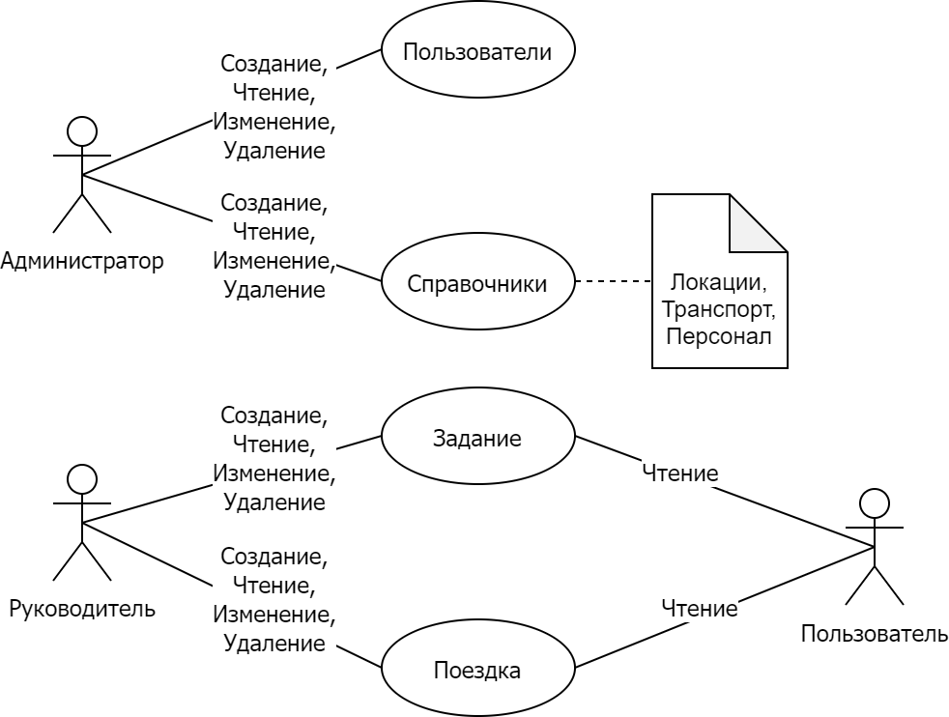
Диаграмма прецедентов
(use case diagram)

Slide 5
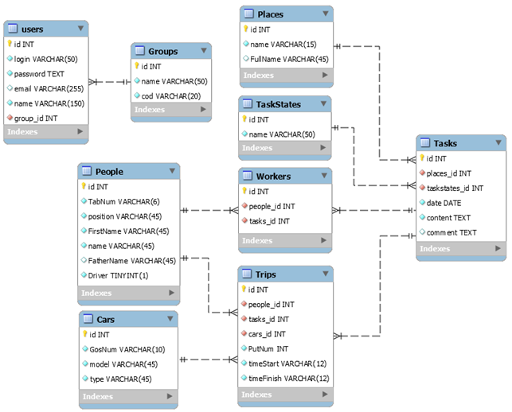
Даталогическая модель базы данных

Slide 6
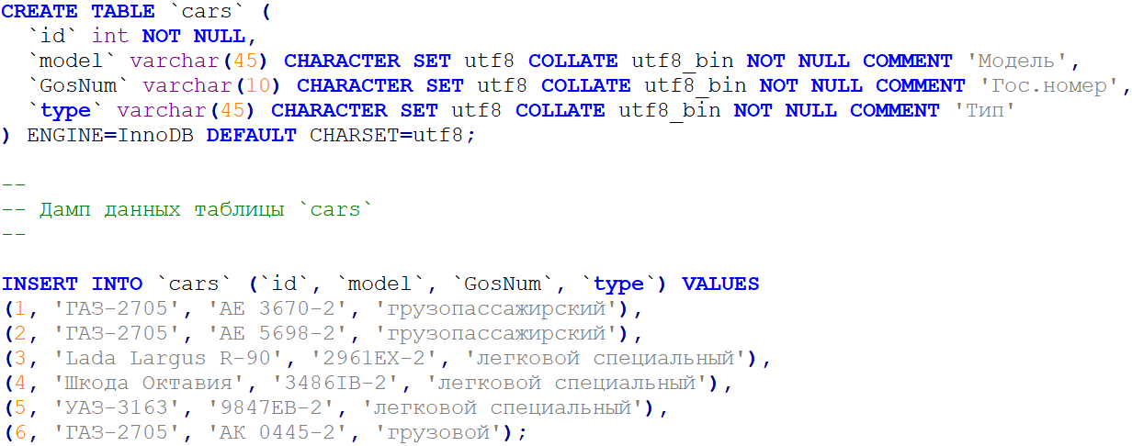
Пример SQL-скрипта

Slide 7
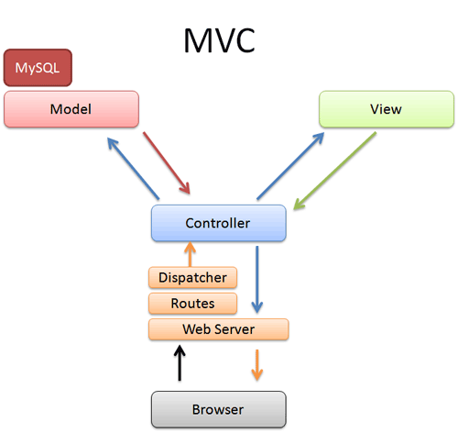
Концепция MVC (model-view-controller)

Slide 8
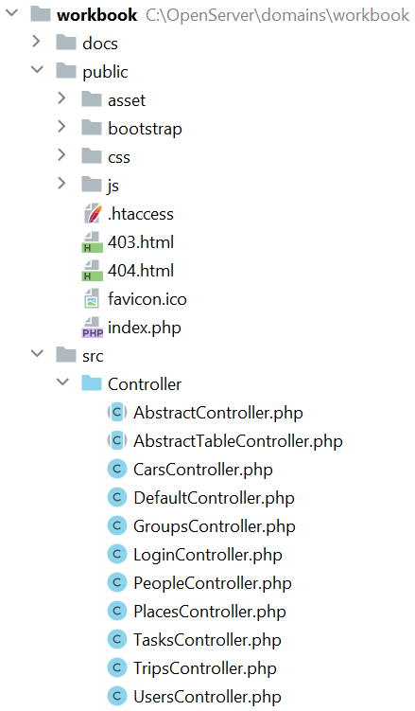
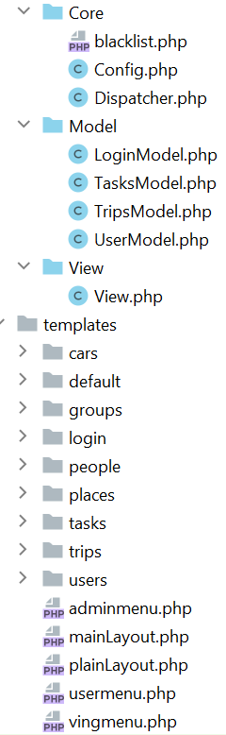
Структура папок проекта

Slide 9
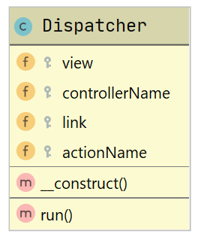
Класс Dispatcher

Slide 10
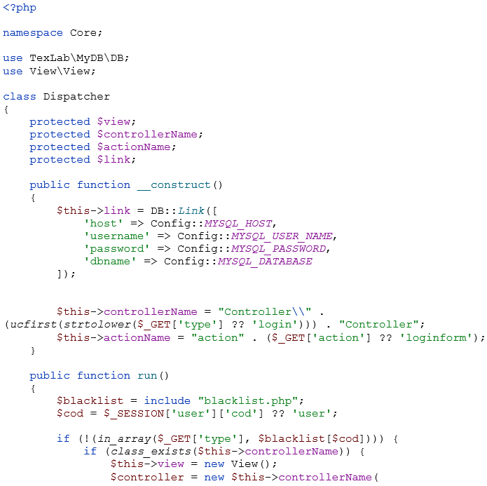
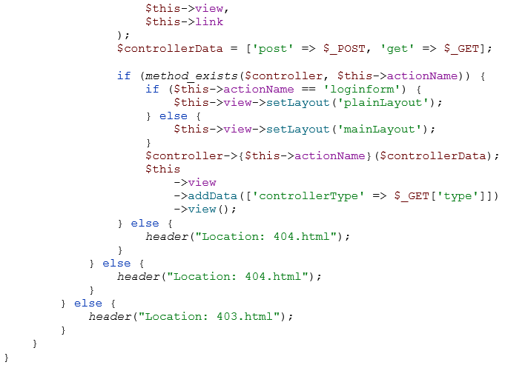
Листинг класса Dispatcher

Slide 11
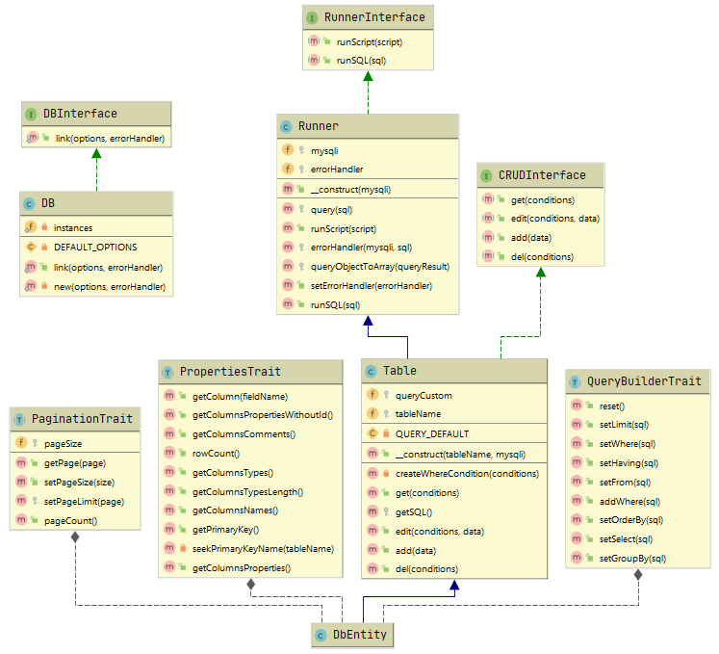
Диаграмма классов библиотеки TexLab/MyDB

Slide 12
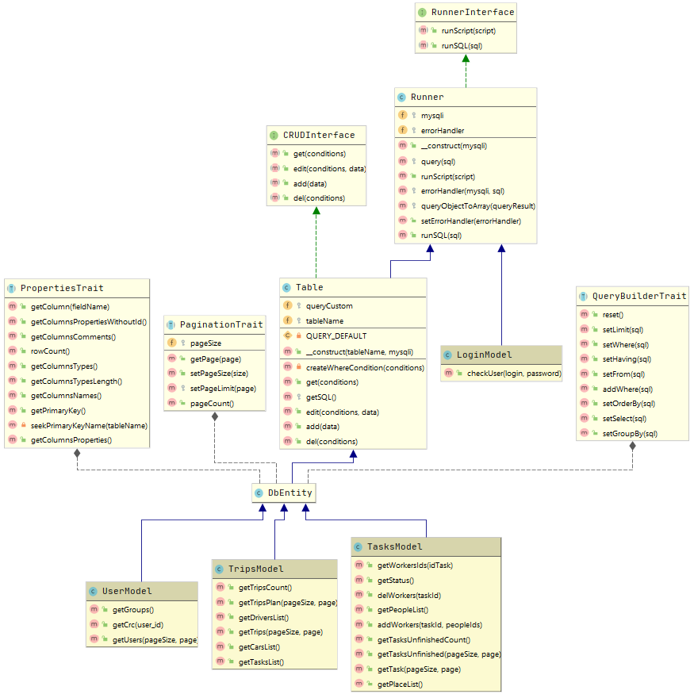
Диаграмма классов Model

Slide 13
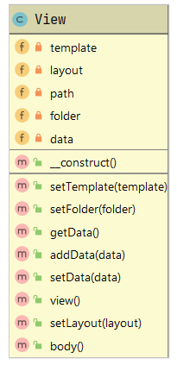
Класса View

Slide 14
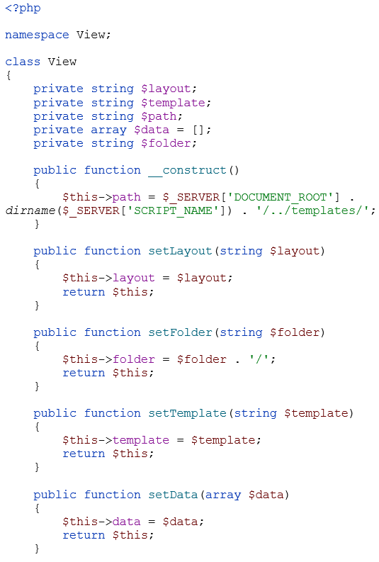
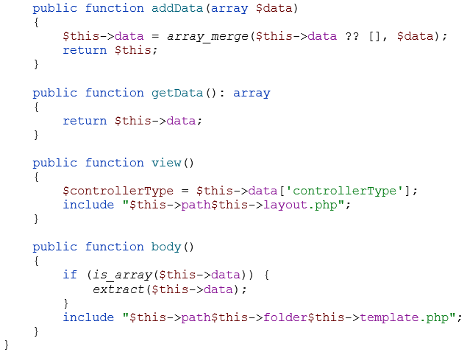
Листинг класса View

Slide 15
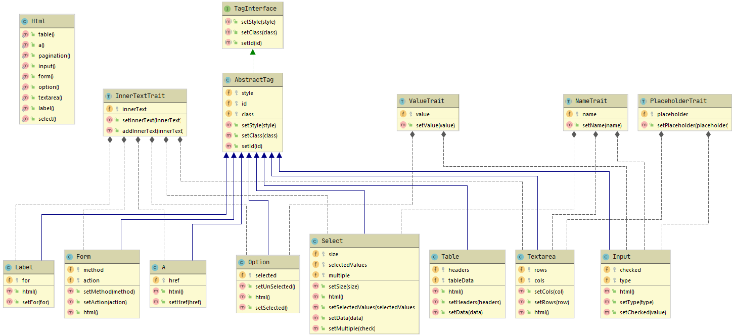
Диаграмма классов библиотеки TexLab/HTML

Slide 16
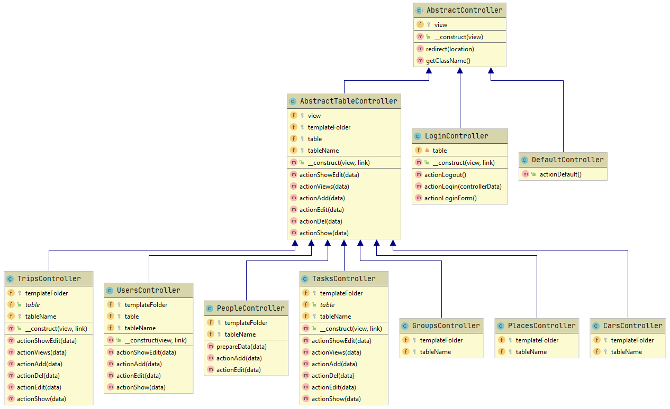
Диаграмма классов Controller

Slide 17
Страница авторизации

Slide 18
Страница работы с учётными записями пользователей

Slide 19
Страница редактирования учётных данных пользователя

Slide 20
Страница работы со справочником «Локации”

Slide 21
Страница работы со справочником “Транспорт”

Slide 22
Страница работы со справочником “Персонал”

Slide 23
Страница работы с задачами

Slide 24
Страница работы с поездками

Slide 25
Страница журнала текущих работ

Slide 26
Страница журнала выездов

Slide 27
В процессе выполнения дипломного проекта были решены следующие задачи:
обозначена предметная область информационной системы управления аварийно-профилактической группой;
определены функции информационной системы и информационная составляющая;
выполнено концептуальное и логическое моделирование базы данных;
реализована информационная система на языке PHP.

Slide 28
Спасибо
за внимание!

